Slide 1
Департамент образования Орловской области
О заполнении и выдаче аттестатов об основном общем и среднем общем образовании в 2020-2021 учебном году
Романцова Елена Евгеньевна, заместитель начальника управления – начальник отдела контроля в сфере образования управления контроля и надзора в сфере образования Департамента образования
21 июня 2021 года
Notes:
1

Slide 2
Департамент образования Орловской области
Перечень документов и (или) информации,
необходимых для заполнения и выдачи аттестатов об основном общем и среднем общем образовании в 2021 году
1. Федеральный закон от 29 декабря 2012 года № 273-ФЗ «Об образовании в Российской Федерации»;
2. Федеральный государственный образовательный стандарт основного общего образования, утвержденный приказом Минобрнауки России от 17.12.2010 № 1897 (ред. от 11.12.2020);
3. Федеральный государственный образовательный стандарт среднего общего образования, утвержденный приказом Минобрнауки России от 17.05.2012 № 413 (ред. от 11.12.2020);
4. Порядок заполнения, учета и выдачи аттестатов об основном общем и среднем общем образовании и их дубликатов, утвержденный приказом Минпросвещения России от 05.10.2020 № 546;
5. Приказ Минпросвещения России от 22.03.2021 № 113 «Об особенностях заполнения и выдачи аттестатов о среднем общем образовании в 2021 году»;
6. Приказ Министерства просвещения Российской Федерации от 5 октября 2020 г. № 545 «Об утверждении образцов и описаний аттестатов об основном общем и среднем общем образовании и приложений к ним»;
Notes:
2

Slide 3
Департамент образования Орловской области
7. Порядок выдачи медали «За особые успехи в учении», утвержденный приказом Минобрнауки России от 23.06.2014 № 685 (с изм. от 22.03.2021);
8. Приказ Минпросвещения России от 22.03.2021 № 114 «Об особенностях выдачи медали «За особые успехи в учении» в 2021 году»;
9. Письмо Минпросвещения России от 05.02.2021 № ВБ-135/03 «О заполнении и выдаче аттестатов об основном общем и среднем общем образовании в 2020 - 2021 уч. году»;
10. Письмо Минпросвещения России от 07.06.2021 № 03-782 «О заполнении и выдаче аттестатов об основном общем образовании в 2020 - 2021 учебном году»;
11. Письмо Минобрнауки России от 25.05.2015 № 08-761 «Об изучении предметных областей: «Основы религиозных культур и светской этики» и «Основы духовно-нравственной культуры народов России»;
12. Письмо Минобрнауки России от 01.09.2016 г. № 08-1803 «О реализации предметной области «Основы духовно-нравственной культуры народов России»;
13. Письмо Минобрнауки России от 19.01.2018 г. № 08-96 «О методических рекомендациях по совершенствованию процесса реализации комплексного учебного курса «Основы религиозных культур и светской этики» и предметной области «Основы духовно-нравственной культуры народов России»;
14. Письмо Рособрнадзора от 11.06.2021 г. № 08-105 «О проведении работы ОУ по выдаче документов об образовании в установленные сроки и о внесении сведений об указанных документах в ФИС ФРДО в кратчайшие сроки».
Notes:
3

Slide 4
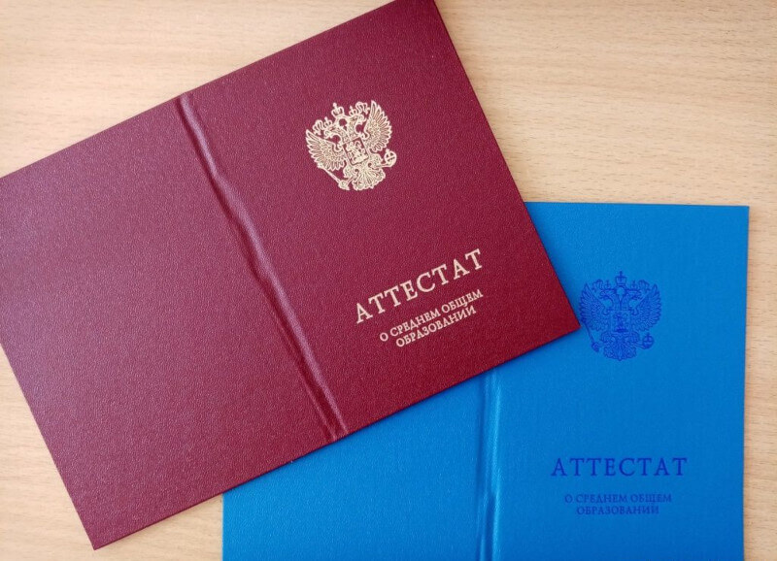
С 9 января 2021 г. вступил в силу приказ Министерства просвещения Российской Федерации от 5 октября 2020 г. № 545 «Об утверждении образцов и описаний аттестатов об основном общем и среднем общем образовании и приложений к ним», которым утверждены: - образец аттестата об основном общем образовании/образец аттестата об основном общем образовании с отличием; - образец приложения к аттестату об основном общем образовании/аттестату об основном общем образовании с отличием; - описание аттестата об основном общем образовании/аттестата об основном общем образовании с отличием и приложения к ним; - образец аттестата о среднем общем образовании/образец аттестата о среднем общем образовании с отличием; - образец приложения к аттестату о среднем общем образовании/аттестату о среднем общем образовании с отличием; - описание аттестата о среднем общем образовании/аттестата о среднем общем образовании с отличием и приложения к ним. Бланки аттестатов и приложений к ним, изготовленные в соответствии с образцами, утвержденными приказом Министерства образования и науки РФ от 27 августа 2013 г. № 989 «Об утверждении образцов и описаний аттестатов об основном общем и среднем общем образовании и приложений к ним», считаются недействительными и подлежат уничтожению в установленном порядке! Использовать можно только обложки аттестатов, которые изготовлены до 2021года, они не изменились.
Департамент образования Орловской области

Slide 5
Главное отличие новых бланков – QR-код. Код состоит из черно-белых элементов или элементов нескольких степеней яркости. С 2021 года предприятиями-изготовителями напечатаны бланки аттестатов так, что на оборотной стороне титула слева снизу имеется белое поле в форме квадрата размером 20×20 мм. Поле предназначено для того, чтобы школа нанесла на него QR-код
Генерировать и печатать QR-код нужно на каждом новом аттестате (п. 20 приложения 3, п. 20 приложения 6 к приказу Минпросвещения от 05.10.2020 № 545). Используйте компьютерный модуль заполнения аттестатов и приложений к ним, который позволит сгенерировать код.
Код должен содержать Ф.И.О., регион и дату выдачи.
Notes:
5

Slide 6
Департамент образования Орловской области
Заполнение бланков аттестатов и приложений к аттестатам
Обучающиеся 9-х и 11-х классов в 2020-2021 уч. году на территории Орловской области завершили обучение по образовательным программам в соответствии с ФГОС ООО и ФГОС СОО.
Поэтому в приложение к аттестату вписываются отметки по учебным предметам, которые входили в обязательную и формируемую части учебного плана образовательного учреждения.
Наименования учебных предметов указываются в соответствии с ФГОС и учебным планом образовательного учреждения.
Notes:
6

Slide 7
Департамент образования Орловской области
Как заполнить титул аттестата
В титуле школьного аттестата обратите внимание на шесть контрольных точек:
Дата выдачи — в формате 25 июня 2021 года.
ФИО выпускника — в именительном падеже фамилия, а на другой строке — имя и отчество (размер шрифта можно увеличить до 20, данные должны соответствовать паспортным).
Год окончания школы — в 2021 году окончил(а) школу.
Наименование образовательного учреждения — полное официальное название школы в винительном падеже (наименование филиалов не вносим).
Место нахождения образовательного учреждения (место нахождения филиалов не вносим) — если наименование уже содержит эту информацию, не дублируйте ее.
Подпись с расшифровкой — фамилия и инициалы в именительном падеже.
Notes:
7

Slide 8
Департамент образования Орловской области
Как заполнить приложение к аттестату
Приложение — документ, который содержит дополнительные сведения об академической успешности выпускника, перечне освоенных дисциплин и полученных за это отметок.
Будьте предельно внимательны: основные сведения о выпускнике и образовательном учреждении в приложении и титуле должны совпадать.
Как заполнить лицевую сторону
В правой части укажите ФИО выпускника, дату его рождения, а в левой — учебные курсы, дисциплины и предметы, на изучение которых отводилось менее 64 часов за два года. В дополнительные сведения внесите индивидуальный проект и предметы, которые были изучены в формате платных образовательных услуг. На лицевой стороне продублируйте фамилию, имя и отчество учащегося в именительном падеже. Ниже под ФИО по центру проставьте дату рождения выпускника в формате 2 января 2004. С левой стороны в разделе «Дополнительные сведения» пропишите наименования дисциплин без нумерации с заглавной буквы в именительном падеже. Последовательность значения не имеет. В аттестатах о среднем общем образовании укажите тему индивидуального проекта и отметку за него. Ниже поставьте дату выдачи аттестата и подпись директора с расшифровкой.
Notes:
8

Slide 9
Департамент образования Орловской области
Как заполнить приложение к аттестату
Как заполнить оборотную сторону
Предметы из обязательной части учебного плана указывают на обороте. Сюда же внесите предметы из части учебного плана, формируемой участниками образовательных отношений, и отметки по ним, если на освоение было отведено не менее 64 часов за два года.
По левому краю перечислите все предметы согласно учебному плану школы и требованиям ФГОС. Порядковая нумерация не нужна. Указывайте наименования в именительном падеже с заглавной буквы. Допускается использование аббревиатур и сокращений. Например, изобразительное искусство — ИЗО, «Второй иностранный язык» (франц.), «Родной язык (русский)», «Родная литература (русская)». Разрешены переносы записи на следующую строку и сокращения по правилам русского языка. Напротив соответствующих предметов следует поставить отметки в формате 4 (хорошо). При необходимости можно использовать сокращения, например, удовлетворительно — удовл.
«Зачтено» можно использовать только для «Физической культуры», «Музыки» и «ИЗО».
Notes:
9

Slide 10
Департамент образования Орловской области
Определение годовой и итоговой отметки
Годовая отметка определяется образовательным учреждением самостоятельно в соответствии с действующим в учреждении локальным нормативным актом (статья 28 Федерального закона от 29.12.2012 № 273-ФЗ «Об образовании в Российской Федерации).
Notes:
10

Slide 11
Департамент образования Орловской области
Определение годовой и итоговой отметки
Итоговые отметки определяются образовательным учреждением строго в соответствии с действующим законодательством в сфере образования (приказ Минпросвещения России от 05.10.2020 № 546)
Notes:
11

Slide 12
Департамент образования Орловской области
ОДНКНР в аттестате об ООО
В ФГОС ООО включена обязательная предметная область «Основы духовно-нравственной культуры народов России» (далее – ОДНКНР), его изучение является обязательным на уровне основного общего образования, следовательно исключить его из аттестата нельзя!
Если ОДНКНР входил в обязательную часть учебного плана, то наименование учебного предмета указывается в левой и правой частях оборотной стороны бланка приложения и выставляется итоговая отметка.
Если ОДНКНР входил в часть учебного плана, формируемую участниками образовательных отношений, и его объем составлял не менее 64 часов за 2 учебных года, то наименование учебного предмета также указывается в левой и правой частях оборотной стороны бланка приложения и выставляется итоговая отметка.
Если учебные предметы, курсы, дисциплины (модули), в том числе ОДНКНР, входящий в часть учебного плана, формируемую участниками образовательных отношений, изучались выпускником в объеме менее 64 часов за два учебных года, в том числе в рамках платных дополнительных образовательных услуг, оказываемых организацией, осуществляющей образовательную деятельность, то они заносятся в «Дополнительные сведения».
(п. 5.2, п. 5.3 Порядка, утв. приказом Минпросвещения от 05.10.2020 № 546).
Если курс ОДНКНР изучался во внеурочной деятельности, то он заносится в «Дополнительные сведения».
Notes:
12

Slide 13
Математика в аттестате об ООО
✘ Фрагмент аттестата с ошибкой
Департамент образования Орловской области
Алгебра | 5 (отлично)
Геометрия | 4 (хорошо)
Физика | 4 (хорошо)
✔Фрагмент аттестата с правильной формулировкой
Комментарий. В аттестат выпускников 9-го класса нужно вписать предмет «Математика», даже если в учебном плане ООП ООО стоят предметы «Алгебра» и «Геометрия». Оценки по ним необходимо учитывать, когда будете рассчитывать итоговую отметку по математике (подп. «б» п. 5.3 Порядка, утв. приказом Минпросвещения от 05.10.2020 № 546).
Математика | 5 (отлично)
Физика | 4 (хорошо)
Notes:
13

Slide 14
История в аттестате об ООО
✘ Фрагмент аттестата с ошибкой
Департамент образования Орловской области
История России | 4 (хорошо)
Всеобщая история | 4 (хорошо)
Обществознание | 4 (хорошо)
✔Фрагмент аттестата с правильной формулировкой
Комментарий. В аттестат выпускников 9-го класса нужно вписать предмет «История России. Всеобщая история», даже если в учебном плане было два отдельных предмета. Минпросвещения разъяснило, что по ФГОС ООО школьники изучают именно эту дисциплину в рамках области «Общественно-научные предметы».
История России. Всеобщая история | 4 (хорошо)
Обществознание | 4 (хорошо)
Notes:
14

Slide 15
Иностранный язык в аттестате об ООО
✘ Фрагмент аттестата с ошибкой
Департамент образования Орловской области
Литература | 4 (хорошо)
Английский язык | 4 (хорошо)
Второй язык (немецкий) | 4 (хорошо)
✔Фрагмент аттестата с правильной формулировкой
Комментарий. В аттестат предметы надо вносить в соответствии со ФГОС: иностранный язык и второй иностранный язык. В скобках уточните, какой именно язык изучал школьник. Аналогично с родным языком и родной литературой. Названия языков можно сокращать и переносить на другую строку по правилам русской орфографии.
Литература | 4 (хорошо)
Иностранный язык (английский) | 4 (хорошо)
Второй иностранный язык (немецкий) | 4 (хорошо)
Notes:
15

Slide 16
Департамент образования Орловской области
Выполнение индивидуального проекта – это обязательное требование к результатам освоения ООП на уровне СОО (п. 11 ФГОС СОО)
Выставьте в аттестат отметку за индивидуальный проект в раздел «Дополнительные сведения» приложения к аттестату. Сделайте это вне зависимости от количества часов, которые выделили на эту дисциплину, и части учебного плана, в которую включили индивидуальный проект. Так устанавливает новый Порядок заполнения, учета и выдачи аттестатов (подп. «а» п. 5.2 Порядка, утвержденного приказом Минпросвещения от 05.10.2020 № 546). Еще индивидуальный проект представляет собой особую форму организации деятельности учеников и не относится к учебным предметам, курсам, дисциплинам (модулям), отметки за которые вы вносите в графу «Наименование учебных предметов» приложения к аттестату (п. 11 ФГОС СОО).
Теперь обязательно указывать отметку за индивидуальный проект на уровне СОО (подп. «а» п. 5.2 Порядка, утвержденного приказом Минпросвещения от 05.10.2020 № 546). Внесите отметку за индивидуальный проект в раздел «Дополнительные сведения» приложения к аттестату. Рекомендуем указать ее первой в списке дополнительных сведений. Также вы можете отметить тему проекта (письмо Минпросвещения от 05.02.2021 № ВБ-135/03).
Notes:
16

Slide 17
Департамент образования Орловской области
Уточнили правила расчета итоговых отметок за 11-й класс
Итоговые отметки в аттестат за 11-й класс рассчитывайте как среднее арифметическое полугодовых и годовых отметок за каждый год обучения по программе СОО. Если в вашей школе обучение идет не по полугодиям, а по четвертям или триместрам, то вместо полугодовых используйте четвертные или триместровые отметки (подп. «б» п. 5.3 Порядка, утвержденного приказом Минпросвещения от 05.10.2020 № 546). Например, на уровне СОО вы обучаете учеников по полугодиям. Значит, для итоговой отметки подсчитайте среднее арифметическое полугодовых и годовых отметок за каждый год обучения по ООП СОО. Округлите по математическим правилам и выставите целым числом. Пример расчета отметки смотрите ниже.
ПРИМЕР. Расчет отметки в аттестат за 11-й класс
По русскому языку у выпускника за первый год обучения стоят отметки «4» и «4», годовая «4», за второй год – «5» и «5», годовая «5». Среднее арифметическое шести отметок – 4,5. Округляем по правилам математического округления, получаем целое число 5. В аттестат нужно выставить отметку «5».
Notes:
17

Slide 18
Департамент образования Орловской области
Notes:
18

Slide 19
Департамент образования Орловской области
Поменяли правила оформления подписи
Аттестаты и приложения к ним подписывает директор. Но если он не может этого сделать, документы должен подписать исполняющий обязанности директора школы или другой уполномоченный работник. В таком случае на документе надо написать его статус, как в приказе, которым передали право подписывать аттестаты (п. 7 Порядка, утвержденного приказом Минпросвещения от 05.10.2020 № 546).
ПРИМЕР. Подпись в аттестате исполняющего обязанности
Если аттестат и приложение подписывает исполняющий обязанности директора, укажите статус этого лица – напишите «И. о. директора Иванов И.И.». Не ставьте косую черту перед словом «Руководитель», теперь это не требуется (п. 7 Порядка, утвержденного приказом Минпросвещения от 05.10.2020 № 546). Но если исполняющий обязанности подписывает дубликат аттестата, укажите символ «/" перед надписью «Руководитель» (п. 14 Порядка, утвержденного приказом Минпросвещения от 05.10.2020 № 546).
Notes:
19

Slide 20
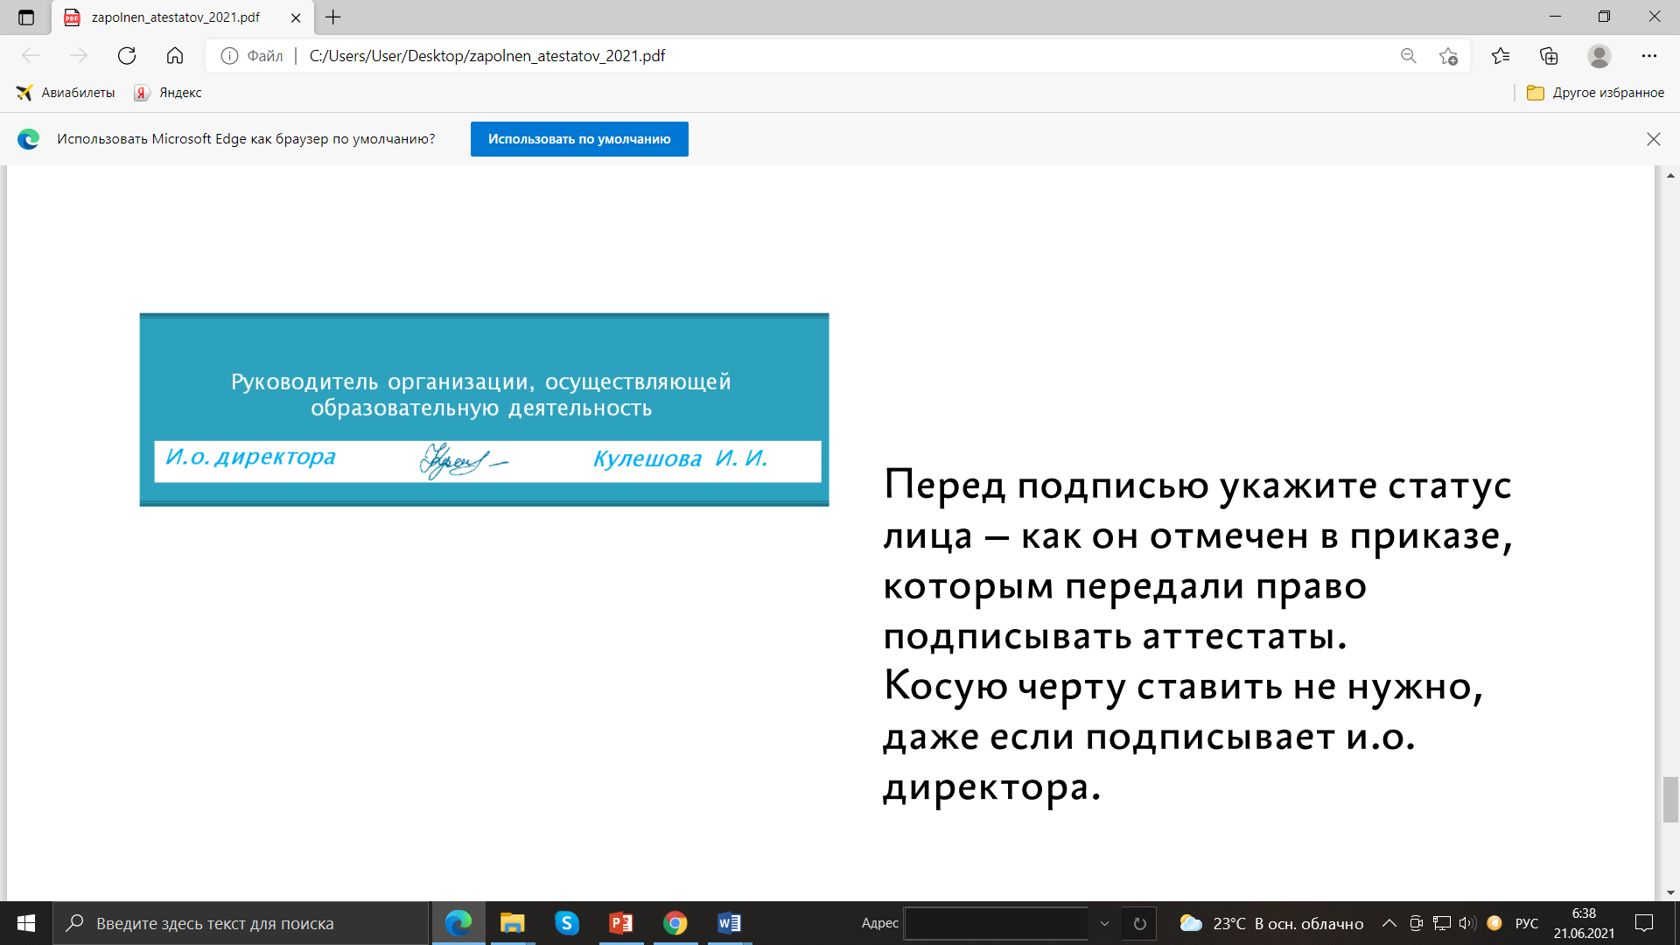
Департамент образования Орловской области
Подпись
Notes:
20

Slide 21
Департамент образования Орловской области
Печать
пункт 8 Порядка заполнения, учета и выдачи аттестатов об основном общем и среднем общем образовании и их дубликатов, утвержденного приказом Минпросвещения России от 5 октября 2020 г. N 546
Учитывая положения статьи 4 Федерального конституционного закона от 25 декабря 2000 г. N 2-ФКЗ "О Государственном гербе Российской Федерации", считаем возможным отметить, что в случае если организация, осуществляющая образовательную деятельность, является государственной (создана Российской Федерацией или субъектом Российской Федерации), она вправе проставлять на бланке аттестата (свидетельстве об обучении) гербовую печать; в случае, если организация, осуществляющая образовательную деятельность, является муниципальной (создана муниципальным образованием (муниципальным районом, муниципальным округом или городским округом)) или частной, она заверяет бланк аттестата (свидетельства об обучении) печатью без изображения Государственного герба Российской Федерации.
Notes:
21

Slide 22
Департамент образования Орловской области
Notes:
22

Slide 23
Департамент образования Орловской области
Письмо Рособрнадзора от 31.05.2021 № 02-29 «О выдаче образовательными организациями аттестатов о среднем общем образовании»
В целях организации приема на обучение в образовательные организации по образовательным программам высшего образования создан суперсервис "Поступление в вуз онлайн", в рамках которого организуется информационно-технологическое взаимодействие федеральной информационной системы обеспечения проведения государственной итоговой аттестации обучающихся, освоивших основные образовательные программы основного общего и среднего общего образования, и приема граждан в образовательные организации для получения среднего профессионального и высшего образования (ФИС ГИА и приема), ФИС ФРДО, с использованием инфраструктуры, обеспечивающей информационно-технологическое взаимодействие информационных систем, используемых для предоставления государственных и муниципальных услуг и исполнения государственных и муниципальных функций в электронной форме.
Таким образом, уникальная информация о документе об образовании будет передаваться на портал государственной информационной системы "Единый портал государственных и муниципальных услуг" из ФИС ФРДО по запросу поступающего.
Министерство просвещения Российской Федерации и Федеральная служба по надзору в сфере образования и науки в целях соблюдения сроков приемной кампании в 2021/22 учебном году и успешного проведения эксперимента по реализации суперсервиса "Поступление в вуз онлайн" просят организовать работу по внесению образовательными организациями сведений о документах об образовании в ФИС ФРДО в возможно короткие сроки.
Срок выдачи образовательными организациями аттестатов начинается с 22.06.2021 г.
Notes:
23

Slide 24
Департамент образования Орловской области
О вступлении в законную силу Федерального закона от 30 декабря 2020 года № 531-ФЗ
Департамент образования Орловской области обращает внимание, что 29 июня 2021 года вступает в силу Федеральный закон от 30 декабря 2020 года № 531-ФЗ «О внесении изменений в Кодекс Российской Федерации об административных правонарушениях», в соответствии с которым глава 19 Кодекса Российской Федерации об административных правонарушениях дополнена статьей 19.30.2 (непредставление или несвоевременное представление сведений либо нарушение порядка внесения сведений в федеральную информационную систему «ФИС ФРДО» Постановлением Правительства РФ от 26.08.2013 № 729 (ред. от 31.10.2020) «О федеральной информационной системе «Федеральный реестр сведений о документах об образовании и (или) о квалификации, документах об обучении» Сведения о документах об образовании, выдаваемых с 1 января 2021 г.:
лицам, освоившим образовательные программы основного общего, среднего общего, среднего профессионального образования, подлежат внесению в информационную систему в течение 20 дней с даты выдачи указанных документов;
лицам, освоившим иные образовательные программы, подлежат внесению в информационную систему в РДО»).
В соответствии с течение 60 дней с даты выдачи указанных документов.
Notes:
24

Slide 25
Департамент образования Орловской области
Свидетельство об обучении, выданное в соответствии с приказом № 1145, является документов об обучении.
В соответствии с правилами формирования и ведения ФИС "Федеральный реестр сведений о документах об образовании и (или) о квалификации, документах об обучении" (далее - ФИС ФРДО), утвержденными постановлением Правительства Российской Федерации от 26 августа 2013 г. N 729, в ФИС ФРДО вносятся сведения в том числе о выданных в установленном порядке документах об образовании и (или) о квалификации, документах об обучении.
Таким образом, сведения о свидетельствах об обучении должны быть внесены в ФИС ФРДО.
Notes:
25

Slide 26
Департамент образования Орловской области
Спасибо за внимание!
Романцова Елена Евгеньевна,
заместитель начальника управления – начальник отдела контроля в сфере образования управления контроля и надзора в сфере образования, 43-00-82
Notes:
26

